Slide 1
Flutter – Widgets, Layoutsystem, State, Navigation, …

Slide 2
Agenda
Was sind Widgets?
Wie funktioniert das Layouting?
Stateless vs. Stateful
Notes:
Dies sind nur die hauptsächlichen Punkte. In der Präsentation kommen auch:
Produktiv arbeiten mit Android Studio
Übungen
TextField
Android Entwickleroptionen
…

Slide 3
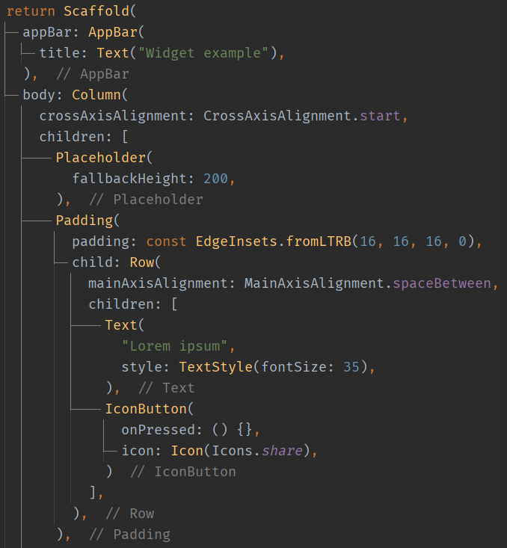
Alles ist ein Widget
Die Bedienoberfläche setzt sich aus Widgets zusammen
Jedes Widget besitzt eine Aufgabe:
Etwas anzeigen (Text, Bild, …)
Layout beeinflussen (Position, Größe, …)
Notes:
Das Bild zeigt mehrere Widgets und wie sie im Code verschachtelt sind. Es ist eher exemplarisch und muss nicht direkt verstanden werden.
Manche Widgets besitzen ein child.
Manche Widgets besitzen mehrere children als Liste ([]).

Slide 4
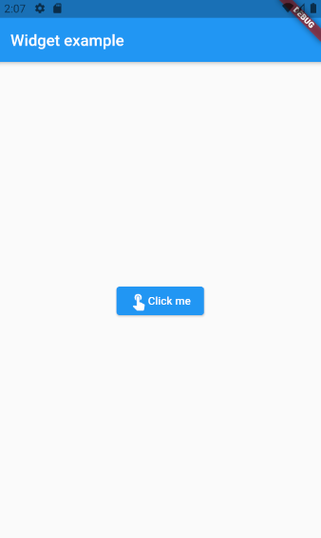
Alles ist ein Widget
Appbar
Text
Button
Image
Icon
Center
Notes:
Alle Teile der Benutzeroberfläche bestehen aus Widgets. Größere Widgets bauen sich aus kleinen Widgets zusammen → Siehe Button
Liste aller Widgets: https://flutter.dev/docs/development/ui/widgets

Slide 5
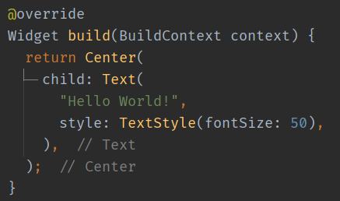
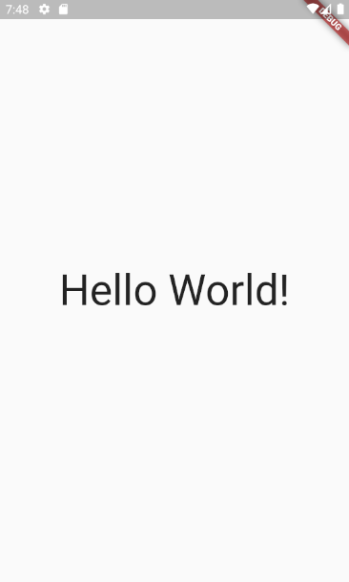
Widgets – Text und Center
Text ist ein Widget
Zeigt Text an
„style“ bietet die Möglichkeit den Text zu formatieren
Center ist ein Widget
Platziert das „child“ Widget in der Mitte von sich selbst

Slide 6
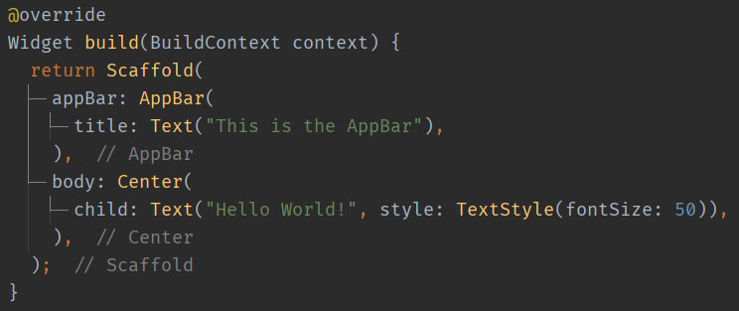
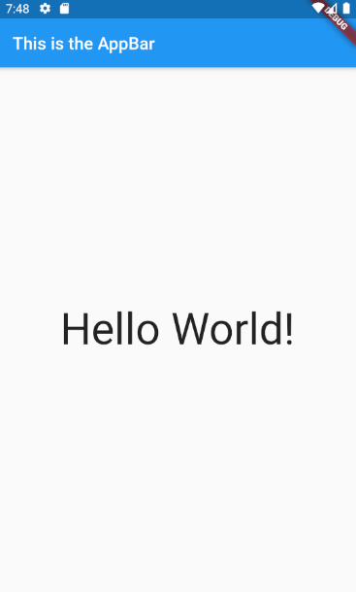
Widgets – Scaffold und AppBar
Scaffold
Skelett für gängige App Designs
AppBar
Leiste am oberen Bildschirmrand
Notes:
Beispiel von gerade eben wurde in Scaffold (Skelett / Gerüst) gewrapped. Ergebnis: Blaue Appbar am oberen Bildschirmrand
Englisch scaffold = Baugerüst
Das Scaffold hat zwei wesentliche Eigenschaften: appBar und body
Die appBar ergibt den Titel, der body den restlichen Inhalt (die eigentliche App)

Slide 7
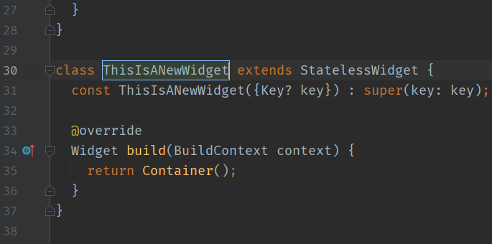
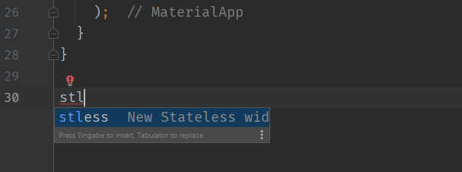
Arbeiten mit Android Studio – Neues Widget erstellen
„stless“ tippen
Mit Tab/Enter bestätigen
Name des neuen Widget eingeben
Mit Tab/Enter bestätigen

Slide 8
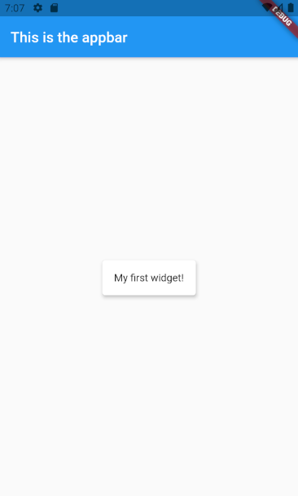
Übung – Erste Schritte mit Flutter
Übung: Baue dein erstes eigenes Widget
Schritte:
Neues Flutter Projekt erstellen
MyHomePage und _MyHomePageState löschen
Neues Widget erstellen
Das Beispiel rechts nachbauen
Notes:
Einzelne Schritte:
Neues Flutter Projekt erstellen
main.dart:
Klasse MyHomePage löschen
Klasse _MyHomePageState löschen
Neues Stateless Widget „MyFirstWidget“. LiveTemplate: stless
Dieses soll das Scaffold und Inhalt enthalten
return Scaffold()
appBar: AppBar ergänzen
title: Text() ergänzen
body: Center
Child: Card
Child: Text
Tipp: Der weiße Rand ist ein „Card“ Widget
Bei home muss das eigene Widget dann eingetragen werden.
Wer mag: Padding() um den Text herum, damit etwas Abstand entsteht. padding: EdgeInset.all()
Wenn die App bereits auf einem Android Smartphone ausgeführt werden soll, ist hinten in der Präsentation eine Anleitung wie der Entwicklermodus angeschaltet werden kann.

Slide 9
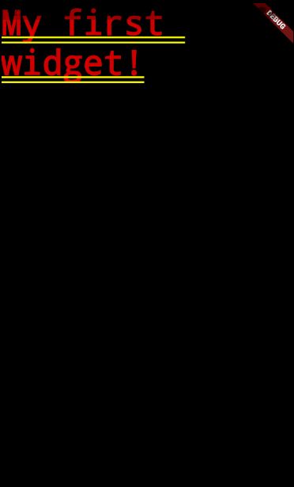
Notes:
Falls das passiert, fehlt ein Scaffold Widget weiter oben im Widgetbaum
Text ist rot und gelb unterstrichen:
Fehler: Kein Parent Widget im Widget Tree gefunden, das Standartwerte für den Stil bereitstellt
Lösung: Irgendwo (recht weit oben) im Widgetbaum ein Scaffold Widget einfügen

Slide 10
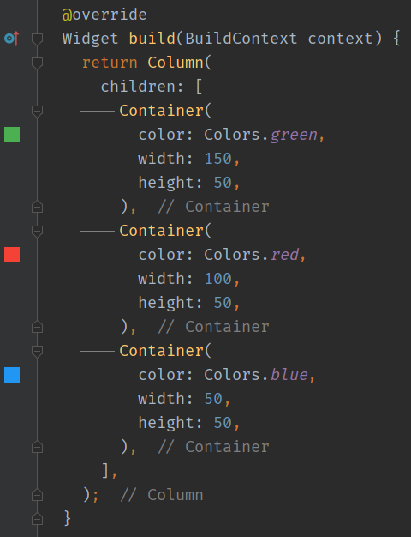
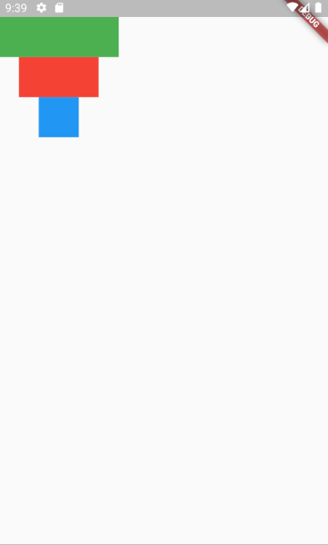
Layout – Column
Column = Spalte
Zeigt Kindelemente in einer Spalte (untereinander) an
Notes:
Eigenschaft für Kind-Elemente: children ist eine Liste (siehe eckige Klammern).
Wenn der Container nicht angezeigt wird, fehlt ihm die Höhe.

Slide 11
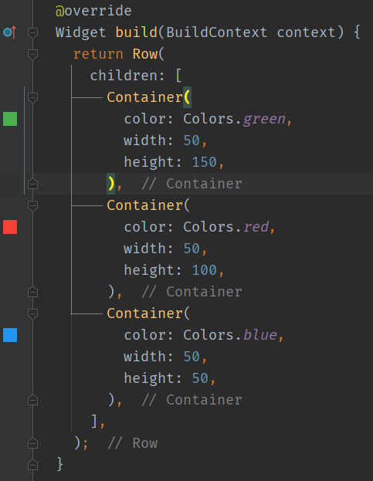
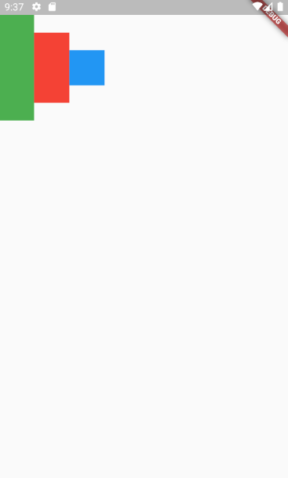
Layout – Row
Row = Zeile
Zeigt Kindelemente in einer Zeile (nebeneinander) an

Slide 12
Layout – Main Axis vs. Cross Axis
Main Axis verläuft entlang der Hauptachse
Cross Axis verläuft rechtwinklig zur Hauptachse
Beispiel: Row
Main Axis: von links nach rechts
Cross Axis: von oben nach unten

Slide 13
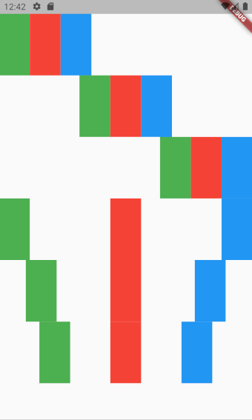
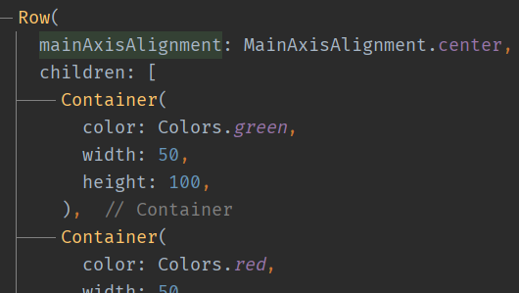
Layout – Optionen der Main Axis
Verteilung der Elemente auf der Hauptachse kann eingestellt werden
start
center
end
spaceBetween
spaceAround
spaceEvenly
Notes:
Das Bild rechts zeigt mehrere Rows untereinander angeordnet.
Etwas ungewöhnlich: Anstelle von links/rechts gibt es start/end
Hintergrund: Nicht alle Sprachen schreiben von links nach rechts. Das Layout muss für diese Sprachen angepasst werden -> RTL Layout.

Slide 14
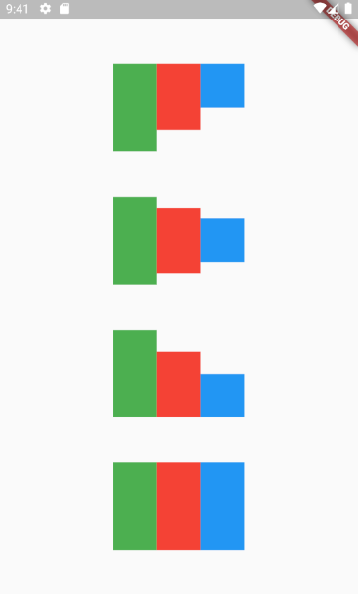
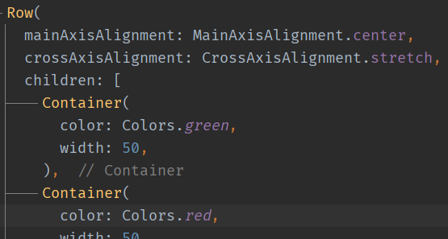
Layout – Optionen der Cross Axis
Verteilung der Elemente auf der Achse vertikal zur Hauptachse kann eingestellt werden
start
center
end
stretch
Notes:
Alignment: Baseline -> Linie auf der die Buchstaben stehen. Man kann erkennen, dass Buchstaben mit Unterlänge wie „g“ unterhalb der Baseline anfängt

Slide 15
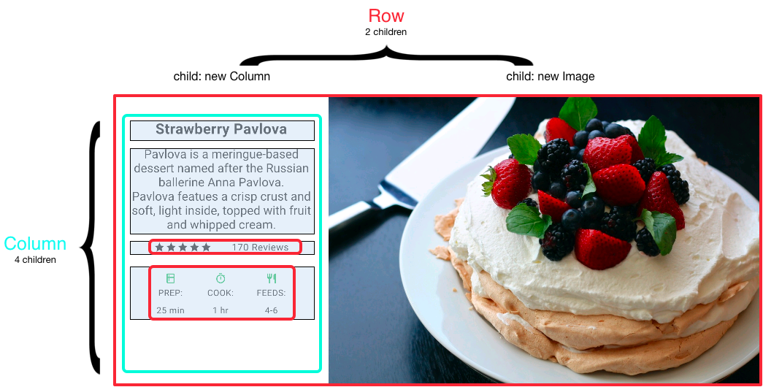
Layout – Beispiele
Notes:
Bildquelle:
https://flutter.dev/docs/development/ui/layout

Slide 16
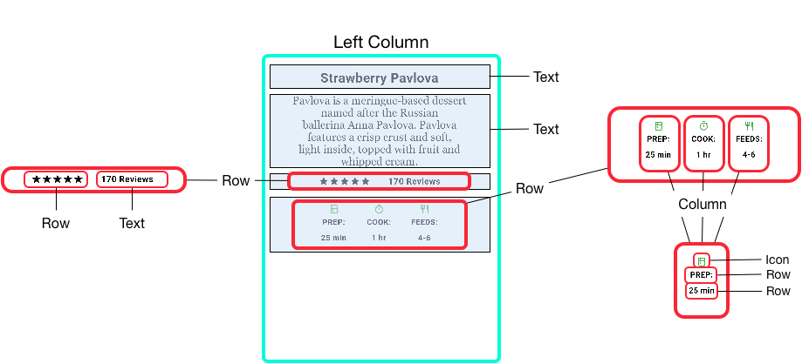
Layout – Beispiele
Notes:
Bildquelle:
https://flutter.dev/docs/development/ui/layout

Slide 17
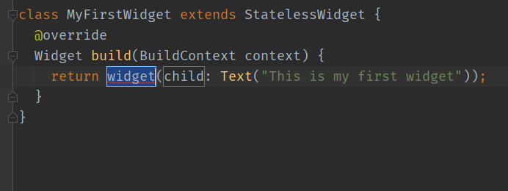
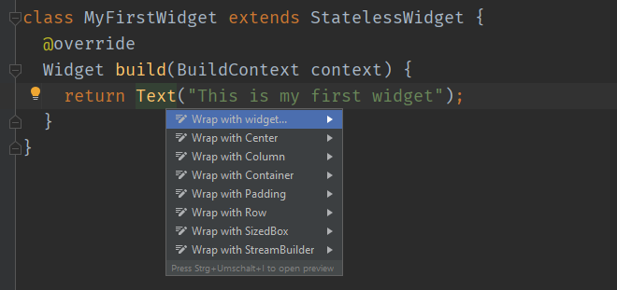
Arbeiten mit Android Studio – Widget einfügen
Cursor in build() auf einem UI Element platzieren
Alt + Enter
Wrap with …
Ggf. Widgetname eingeben
Mit Tab/Enter bestätigen
Notes:
Bei Scaffold muss manuell noch das child: zu body: geändert werden.

Slide 18
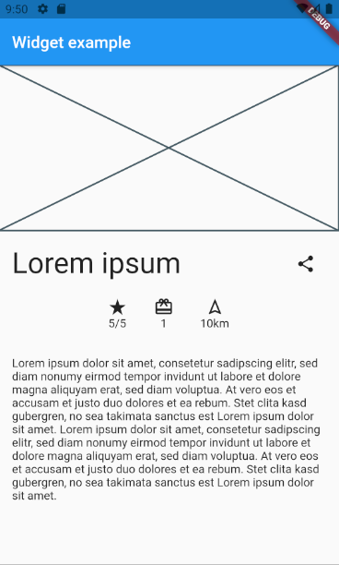
Übung - Layout
Übung: Baue dieses Layout nach
Tipps:
Verwendete Widgets:
Scaffold
AppBar
Text
Placeholder
Padding
IconButton
Icon
Row
Column
Googeln ist erlaubt ;)
Notes:
Aufgabe beinhaltet googeln → Nicht alle Widgets wurden bereits erklärt
Wenn es schwer fällt, wie das Layout in Rows und Columns aufgeteilt werden soll → Layout auf Papier aufzeichnen und wie in den vorherigen Folien die Container einzeichnen.
Text kann auf https://loremipsum.de/ generiert werden
AppBar: title statt child
Scaffold: appBar und body statt child

Slide 19
Layout – Problembehandlung
Hilfe bei Layoutproblemen:
https://flutter.dev/docs/development/ui/layout (Sehr gute Beschreibung des Layoutsystems)
https://flutter.dev/docs/development/ui/layout/constraints (Sehr gute Beschreibung, wie die Position/Größe eines Widgets berechnet wird)
https://flutter.dev/docs/development/ui/layout#sizing-widgets (Nützliches Widget -> Verhält sich ähnlich wie * im WPF Grid Control)

Slide 20
Stateless vs. Stateful
Bisher kann sich die Benutzeroberfläche nicht verändern
Ziel: Benutzeroberfläche, die sich durch Benutzeraktionen verändert
StatelessWidgets
StatefulWidgets

Slide 21
Besonderheiten eines StatefulWidget
StatefulWidget führt die „build(…)“ Methode aus, wenn sich die Daten ändern
Daten können mit „setState((){ … }); “ verändert werden

Slide 22
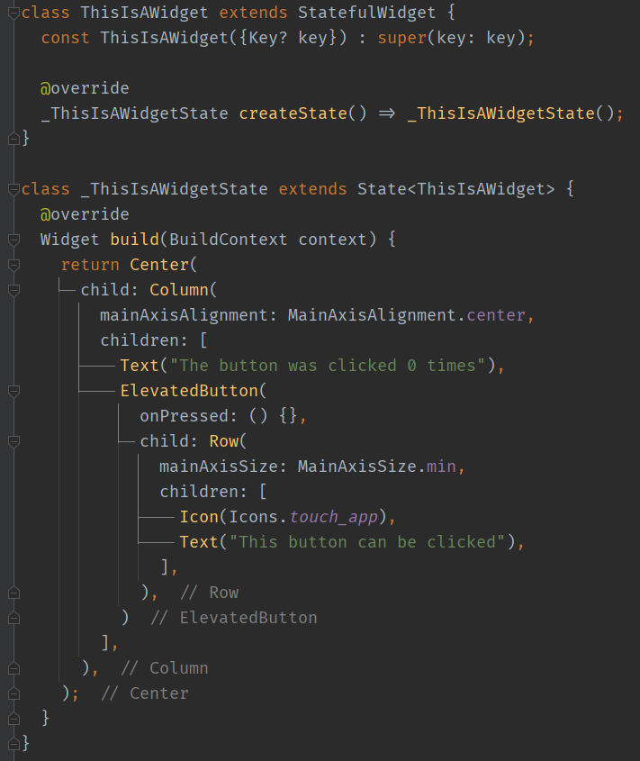
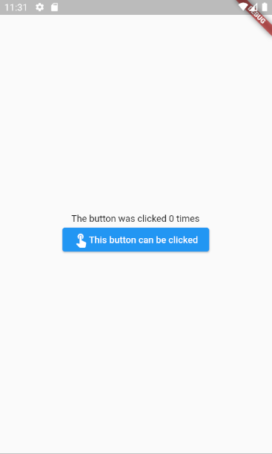
Aufbau eines StatefulWidget
Das eigentliche Widget
Der „State“, der zu dem Widget gehört
Funktion, die beim Knopfdruck aufgerufen wird
Notes:
Hier soll der Aufbau eines Statefull Widget beschrieben werden.
Was ist wichtig:
Das StatefulWidget besitzt keine build Methode → Sie ist in den „State“ verschoben
Das StatefulWidget besitzt eine Methode um den State zu erzeugen
Der State wird nur einmal erzeugt. Die „build“ Methode wird mehrmals ausgeführt

Slide 23
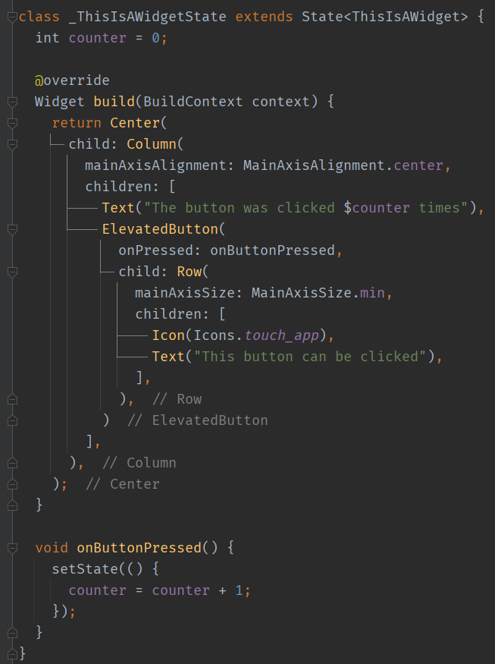
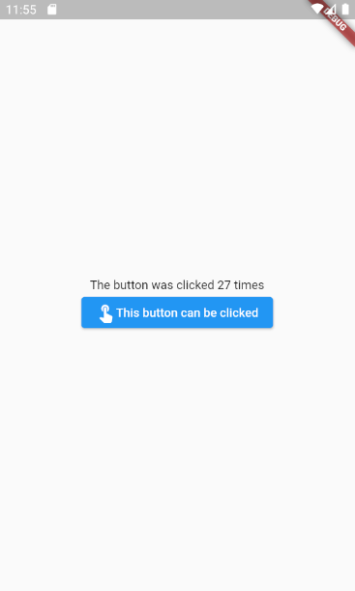
Aufbau eines StatefulWidget
Es ist eine Variable dazugekommen
Der Text wird anhand der Variable erzeugt
„onPressed“ verweist auf die unten definierte Methode
Neue Methode, die „setState((){})“ aufruft und den Zähler erhöht
Notes:
Das Widget wurde erweitert

Slide 24
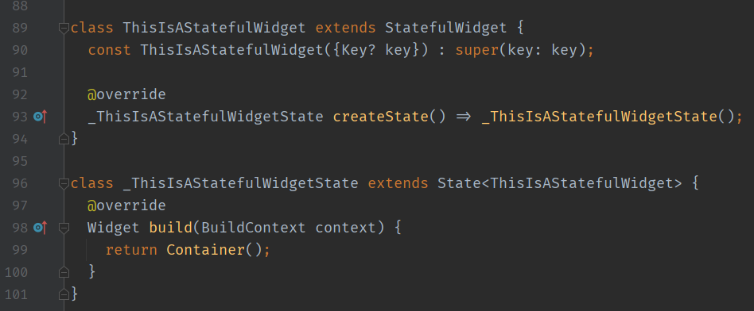
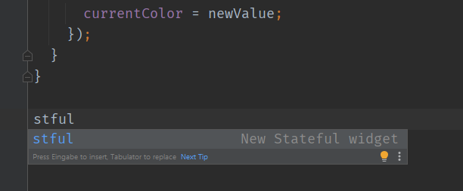
Arbeiten mit Android Studio – Neues StatefulWidget erstellen
„stful“ tippen
Mit Tab/Enter bestätigen
Name des neuen Widget eingeben
Mit Tab/Enter bestätigen

Slide 25
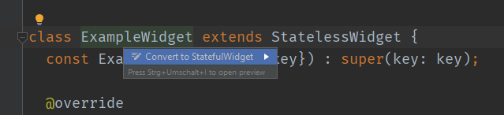
Arbeiten mit Android Studio – Stateless zu Stateful Widget ändern
Cursor auf Widgetklasse platzieren
Alt + Enter
„Convert to StatefulWidget“ auswählen

Slide 26
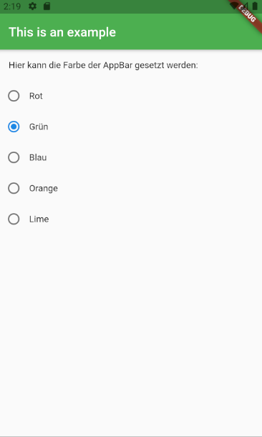
Übung – Status
Übung:
Baue dieses Layout nach
Die AppBar sollte die Hintergrundfarbe je nach Auswahl verändern
Tipps:
Verwendete Widgets:
Scaffold
AppBar
Text
Padding
Radio / RadioListTile
Row
Column
Zuerst das Layout, dann die Interaktion
Code formatieren mit STRG + ALT + L
Notes:
Funktionsweise von „Radio“ ist noch nicht bekannt. Das müsste noch recherchiert werden.
Meine Vorgehensweise:
Zuerst das Layout (→ Build Methode) erstellen, dann das Status Handling implementieren
Radio: value wird an die onChanged-methode übergeben, groupValue muss auf die gesetzte Variable zeigen, damit der Radio Button auch ausgewählt wird.
Falls der Text auch auf Klicks reagieren soll: GestureDetector mit onTap
Alternativ: RadioListTile hat schon ein schönes Verhalten mit MouseOver (geht allerdings nur ohne Row)

Slide 27
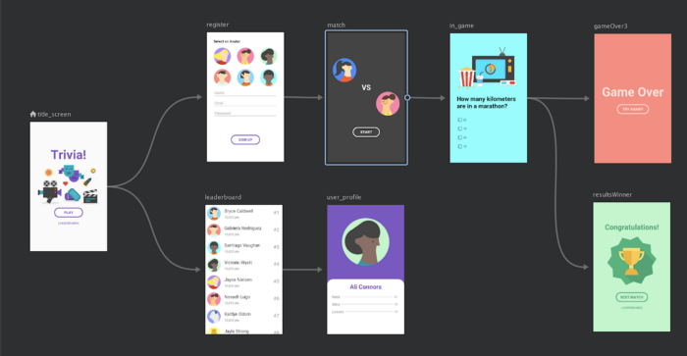
Navigation
Eine App benötigt meist mehr als nur eine Seite → Navigation

Slide 28
Navigation
Zu einer anderen Seite navigieren:
Navigationsziel → StartExecutingChecklistPage ist ein „normales“ Widget

Slide 29

Navigation
Zurück zur vorherigen Seite:

Slide 30
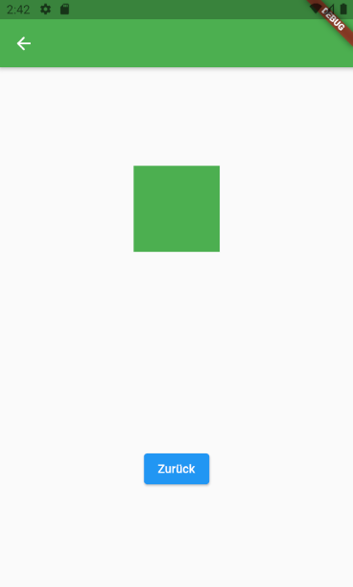
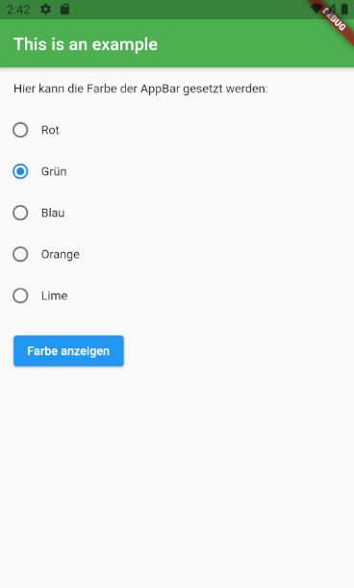
Übung – Navigation
Nun wird die vorherige Übung erweitert
Übung:
Füge eine Schaltfläche hinzu, die zu einer neuen Seite navigiert.
Die neue Seite zeigt ein Quadrat mit der ausgewählten Farbe.
Notes:
Funktionsweise von „Radio“ ist noch nicht bekannt. Das müsste noch recherchiert werden.
Meine Vorgehensweise:
Zuerst das Layout (→ Build Methode) erstellen, dann das Status Handling implementieren
Dem neuen Widget die Farbe im Konstruktor mitgeben.
Im Konstruktur ein required Argument anlegen und auf this.Eigenschaft belegen (final).
Möglichkeit 1:
Bei createState() die Farbe vom Widget an den State übergeben.
Möglichkeit 2:
Im State wird mit widget.Eigenschaft auf die Farbe vom Widget zugegriffen.
Context ist in einem Stateless Widget nicht verfügbar.
Diese Limitierung kann umgangen werden, indem von einem Stateful Widget aus das Stateless Widget mit dem Kontext initialisiert wird:
class MyWidget extends StatelessWidget { MyWidget (BuildContext this.context, {Key? key}) : super(key: key); BuildContext context;
Lasst Euch helfen:
Beim Erstellen des Widgets den Kontext übergeben.
Dann Vorschlag von Android Studio annehmen: Add required positional parameter.
Als Name this.context verwenden
Dann Vorschlag von Android Studio annehmen: create field context

Slide 31
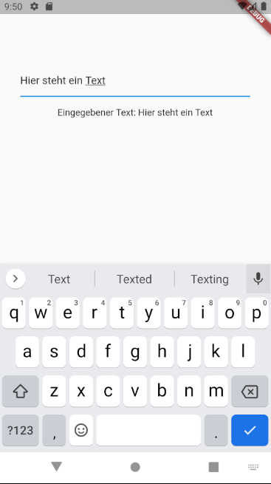
Widget – TextField
Ermöglicht eine Texteingabe
Benötigt ein TextEditingController

Slide 32
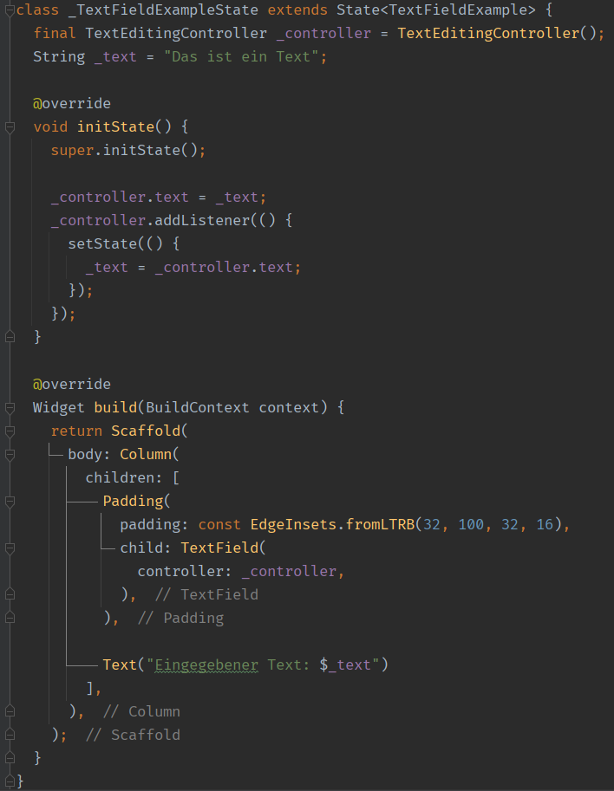
Widget – TextField
TextEditingController und eine Variable, die den Text beinhaltet
Hier wird der TextEditingController und die Variable verbunden
Das TextField benötigt den TextEditingController
Notes:
Das Widget ist ein „StatefulWidget“, da es den Text als State beinhaltet
Es bietet sich an, pro Widget nur ein TextEditingController zu verwenden.
Das Problem: Mehrere TextEditingController in einer Liste zu verwalten ist schwer

Slide 33
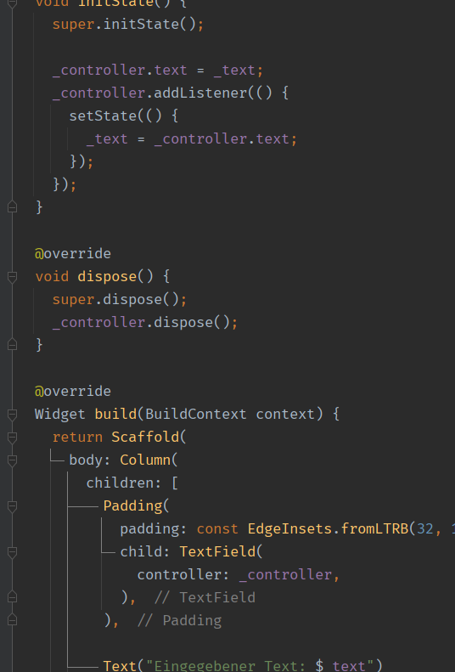
Widget – TextField
Ein TextEditingController sollte disposed werden
Notes:
Dispose sollte verwendet werden -> so steht es in der Dokumentation… ☺

Slide 34
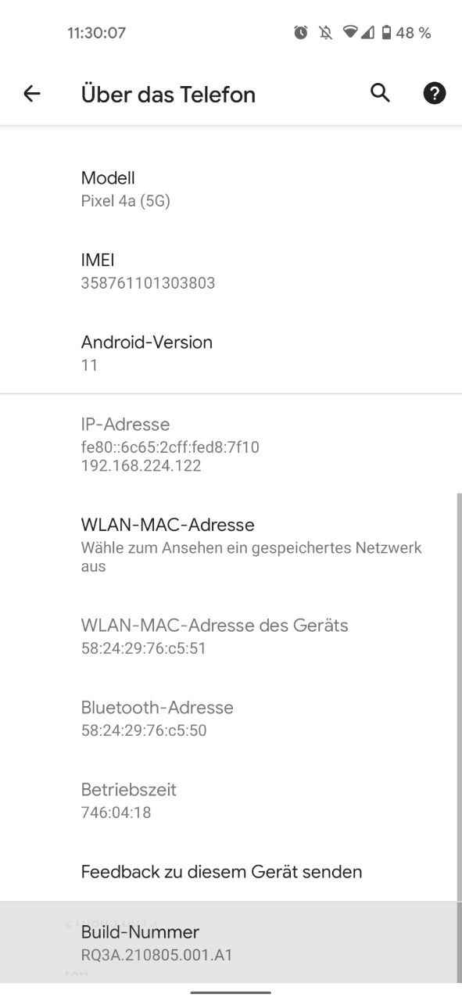
Android – Entwickleroptionen aktivieren
Einstellungen öffnen
„Über das Telefon“
Ein paar mal hintereinander auf „Build-Nummer“ klicken
Es werden die Entwickleroptionen freigeschaltet
Falls noch nicht aktiviert:
Entwickleroptionen aktivieren
„USB-Debugging“ aktivieren

Slide 35
Punkte, die noch erwähnt werden könnten
Ordnerstruktur einer Flutter App
Aufteilung in android / lib / ios / web Ordner
Aufteilung innerhalb lib Ordner:
Ui
Model
Data
Ein großes Widget in mehrere kleinere Widgets aufteilen

Slide 36
Zusammenfassung
Further reading:
https://flutter.dev/docs/development/ui
https://www.youtube.com/playlist?list=PLjxrf2q8roU23XGwz3Km7sQZFTdB996iG
https://flutter.dev/docs/development/ui/widgets/basics

Slide 37
Fragen

